Slide 1


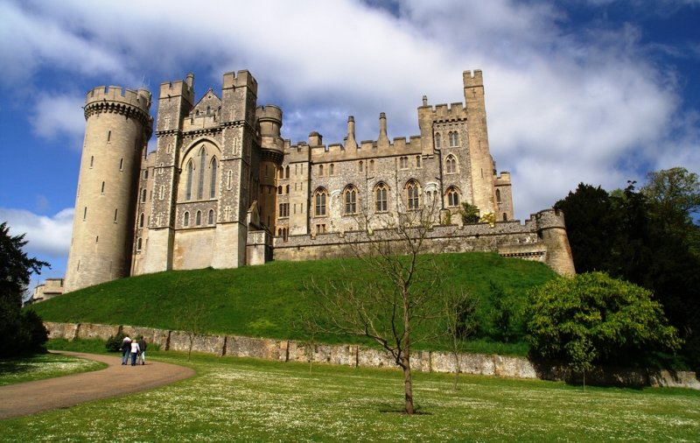
CHÀO MỪNG QUÝ THẦY (CÔ) VỀ DỰ GIỜ MÔN LỊCH SỬ

Slide 2
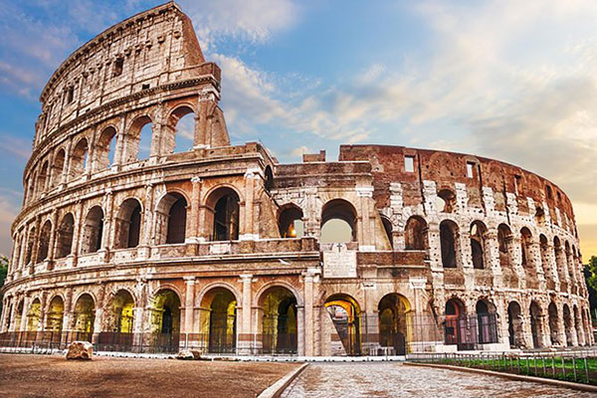



1. Quan sát những bức ảnh và cho biết nội dung của mỗi bức ảnh. Mỗi bức ảnh gợi cho em nhớ đến những nước nào?
2. Từ đó gợi cho em liên tưởng tới khu vực nào trên thế giới?

Slide 3
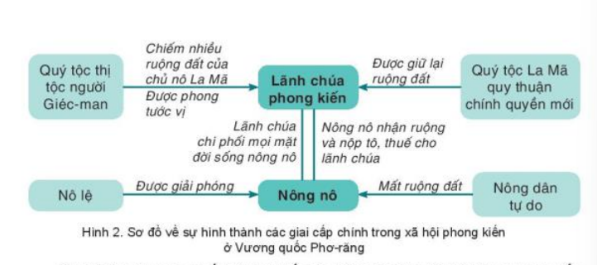
CHƯƠNG I. TÂY ÂU TỪ THẾ KỈ V ĐẾN NỬA ĐẦU THẾ KỈ XVI
Bài 1
QUÁ TRÌNH HÌNH THÀNH VÀ PHÁT TRIỂN CHẾ ĐỘ PHONG KIẾN Ở TÂY ÂU
1. Quá trình hình thành xã hội phong kiến ở Tây Âu
- Đầu thế kỉ thứ IV, đế chế La Mã cổ đại suy yếu. Cuộc xâm lược của các bộ tộc Giéc-man làm cho tình hình càng trở nên hỗn loạn hơn (Họ chiếm đất đai, phế truất hoàng đế La Mã).
- Năm 476, chế độ chiến nô La Mã sụp đổ. Nhiều vương quốc Giéc-man lần lượt ra đời ở Tây Âu. Xã hội phong kiến Tây Âu dần hình thành với sự ra đời của hai giai cấp mới đó là lãnh chúa phong kiến và nông nô.
- Đến thế kỉ IX, về cơ bản xã hội phong kiến Tây Âu đã hình thành.

Slide 4
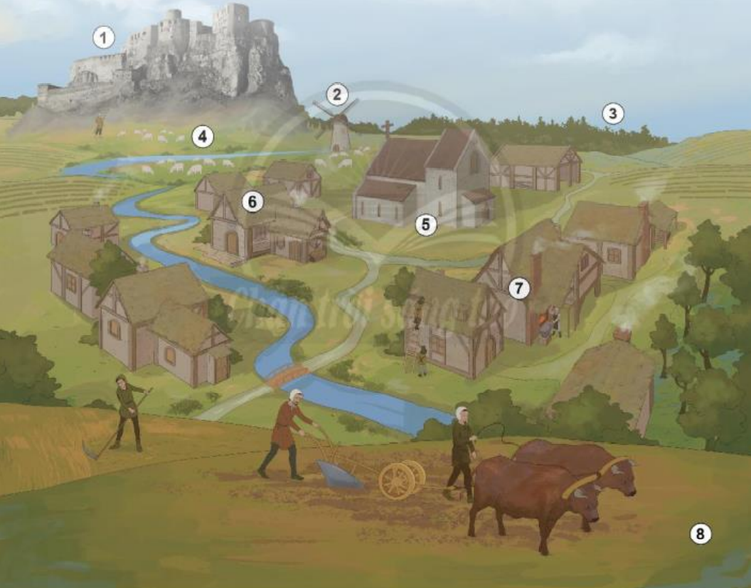

CHƯƠNG I. TÂY ÂU TỪ THẾ KỈ V ĐẾN NỬA ĐẦU THẾ KỈ XVI
Bài 1
QUÁ TRÌNH HÌNH THÀNH VÀ PHÁT TRIỂN CHẾ ĐỘ PHONG KIẾN Ở TÂY ÂU
1. Quá trình hình thành xã hội phong kiến ở Tây Âu
2. Lãnh địa phong kiến và quan hệ xã hội của chế độ phong kiến ở Tây Âu
a. Lãnh địa phong kiến
- Lãnh địa là những vùng đất đai rộng lớn bị các quý tộc biến thành những vùng đất riêng của họ, được cha truyền con nối.
- Thời gian hình thành: giữa thế kỉ IX.
- Lãnh chúa xây dựng lãnh địa bằng đài kiên cố, dinh thự, nhà thờ…với hào sâu và tường bao quanh. Xung quanh là đất đai canh tác, đồng cỏ, ao hồ, rừng và khu nhà ở của nông nô.
- Mỗi lãnh chúa có một lãnh địa riêng, toàn quyền cai quản như một ông vua nhỏ.
- Hoạt động kinh tế trong lãnh địa: Chủ yếu là nông nghiệp mang tính tự cung tự cấp. Ngoài ra có nghề thủ công: dệt vải, rèn đúc công cụ, vũ khí…

Slide 5
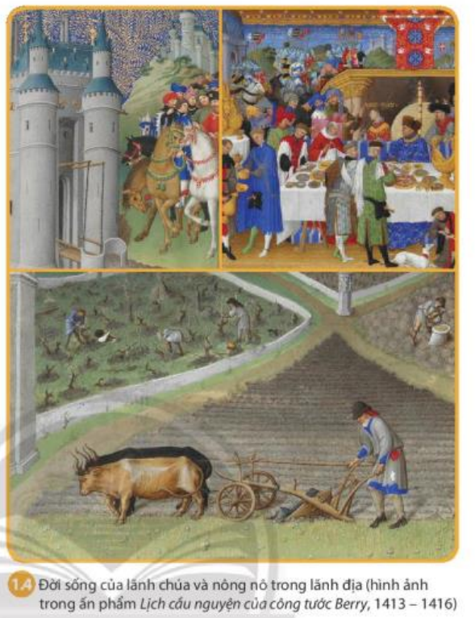
CHƯƠNG I. TÂY ÂU TỪ THẾ KỈ V ĐẾN NỬA ĐẦU THẾ KỈ XVI
Bài 1
QUÁ TRÌNH HÌNH THÀNH VÀ PHÁT TRIỂN CHẾ ĐỘ PHONG KIẾN Ở TÂY ÂU
1. Quá trình hình thành xã hội phong kiến ở Tây Âu
2. Lãnh địa phong kiến và quan hệ xã hội của chế độ phong kiến ở Tây Âu
a. Lãnh địa phong kiến
b. Quan hệ xã hội
- Lãnh chúa: là người sở hữu nhiều ruộng đất. Họ không phải lao động mà vẫn sống một cuộc sống sung sướng, xa hoa.
- Nông nô: là người thuê ruộng đất của lãnh chúa để cấy cầy, trồng trọt và nộp tô thuế rất nặng cho lãnh chúa.
=> Đây là quan hệ giữa lãnh chúa với nông nô (quan hệ gia cấp bóc lột và giai cấp bị bóc lột)

Slide 6

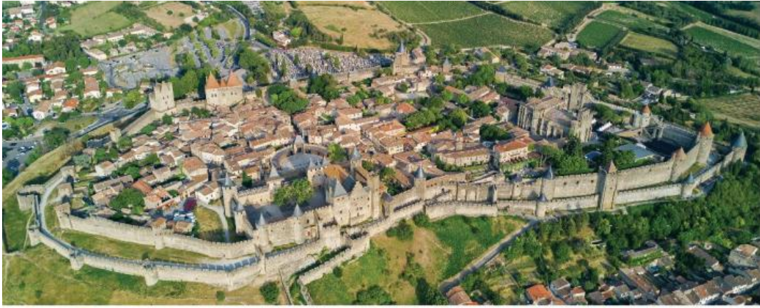
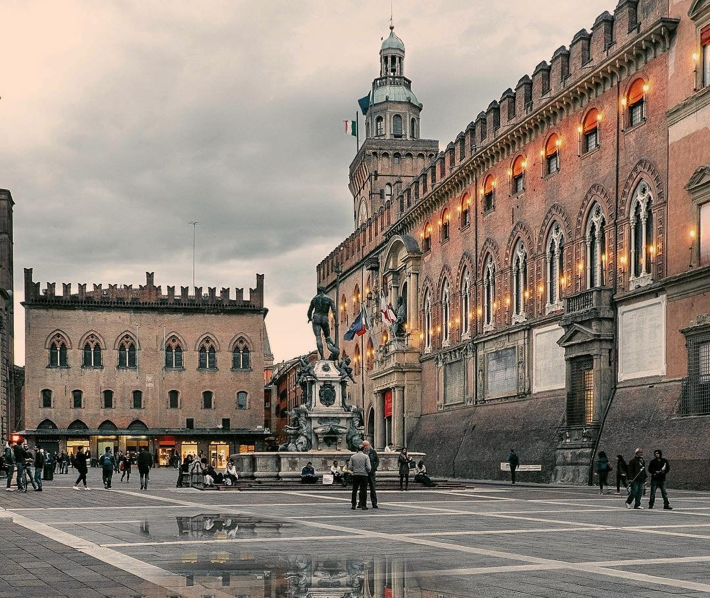
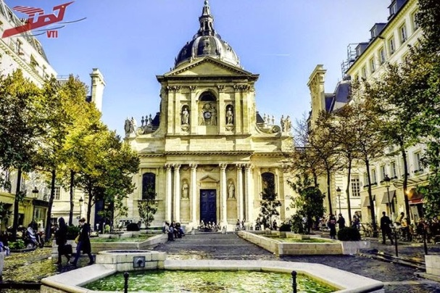
CHƯƠNG I. TÂY ÂU TỪ THẾ KỈ V ĐẾN NỬA ĐẦU THẾ KỈ XVI
Bài 1
QUÁ TRÌNH HÌNH THÀNH VÀ PHÁT TRIỂN CHẾ ĐỘ PHONG KIẾN Ở TÂY ÂU
3. Sự xuất hiện của các thành thị trung đại
- Thời gian: Cuối thế kỉ XI
- Nguyên nhân: do nhu cầu trao đổi sản phẩm của thợ thủ công và buôn bán của thương nhân.
- Quá trình hình thành: Một số thợ thủ công thoát ra khỏi lãnh địa bằng cách bỏ trốn. Họ đến những nơi có đông người qua lại để bán hàng và lập xưởng sản xuất. Các thị trấn nhỏ bắt đầu xuất hiện, dần dần trở thành những thành phố lớn gọi là thành thị trung đại.
- Đặc điểm: có phố xá, bến càng, rạp hát, nhà thờ…
- Kinh tế chủ đạo: thủ công nghiệp và thương nghiệp.
- Ý nghĩa:
+ Thành thị góp phần phá vỡ nền kinh tế tư nhiên của lãnh địa, tạo điều kiện cho kinh tế hàng hóa phát triển.
+ Thành thị mang lại không khí tự do và nhu cầu mở mang tri thức cho mọi người (Các trường ĐH lớn ở Tây Âu hình thành).

Slide 7
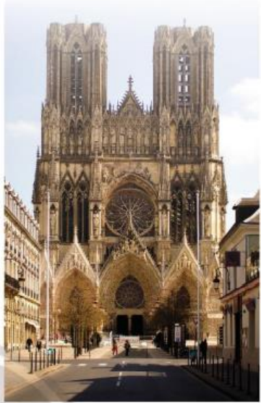
CHƯƠNG I. TÂY ÂU TỪ THẾ KỈ V ĐẾN NỬA ĐẦU THẾ KỈ XVI
Bài 1
QUÁ TRÌNH HÌNH THÀNH VÀ PHÁT TRIỂN CHẾ ĐỘ PHONG KIẾN Ở TÂY ÂU
4. Sự ra đời của Thiên Chúa giáo
- Thời gian: Thế kỉ I TCN
- Địa điểm: Giu-đê (Vùng Giê-ru-sa-lem) hiện nay thuộc Palestin (La Mã)
- Nguồn gốc: tôn giáo của những người nghèo khổ, bị áp bức.
- Quá trình:
+ Khi mới ra đời, Thiên Chúa giáo bị đế quốc La Mã ngăn cản.
+ Đến thế kỉ thứ IV, Thiên Chúa giáo được hoàng đế La Mã công nhận và có một vị trí vững chắc trong xã hội.
- Đứng đầu là Giáo hoàng – người có quyền lực chính trị , ảnh hưởng đến sự cai trị của các vua.
→ Thiên Chúa giáo trở thành thế lực rất lớn về chính trị, kinh tế, văn hóa, xã hội ở Tây Âu.
Nhà thờ Rêm – nơi Giáo hoàng làm lễ đăng quang cho các vị vua Pháp thời trung đại

Slide 8

LUYỆN TẬP

Slide 9











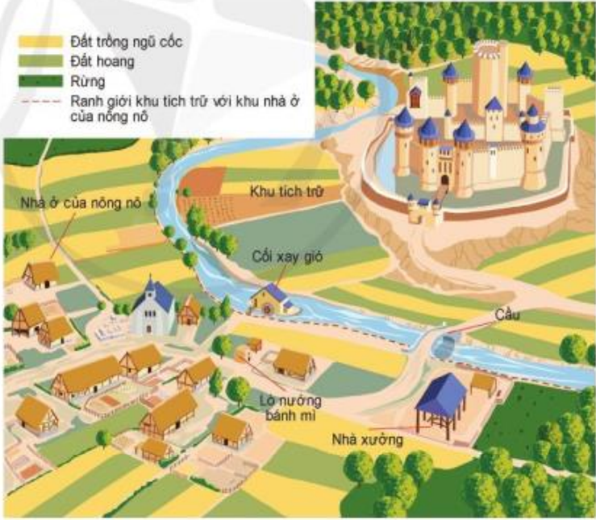










Slide 10



LUYỆN TẬP
Câu 1: Bộ tộc nào đưa đến sự diệt vong của đế quốc La-mã?
A. Bộ tộc Lạc Việt B. Bộ tộc Tây Âu
C. Bộ tộc người La-mã D. Bộ tộc người Giéc-man

Slide 11
LUYỆN TẬP
Câu 2: Lãnh địa phong kiến hình thành vào thế kỉ nào?
A. Thế kỉ VII B. Thế kỉ VIII
C. Thế kỉ IX D. Thế kỉ X

Slide 12
LUYỆN TẬP
Câu 3: Lãnh địa phong kiến thuộc quyền cai quản của ai?
A. Nông nô B. Nhà vua
C. Lãnh chúa D. Địa chủ

Slide 13
LUYỆN TẬP
Câu 4: Lãnh chúa ở Tây Âu sống cuộc sống như thế nào?
A. Sống cực khổ B. Sống sung sướng, xa hoa
C. Làm thuê cho nhà vua D. Sống bình dân

Slide 14
LUYỆN TẬP
Câu 5: Kinh tế chủ đạo của thành thị Tây Âu thời trung đại là gì?
A. Nông nghiệp B. Thủ công nghiệp
C. Thương nghiệp D. Thủ công nghiệp và thương nghiệp

Slide 15
LUYỆN TẬP
Câu 6: Kinh tế chủ đạo của lãnh địa phong kiến Tây Âu thời trung đại là gì?
A. Nông nghiệp tự túc, tự cấp B. Thủ công nghiệp
C. Thương nghiệp D. Thủ công nghiệp và thương nghiệp

Slide 16

Xin chúc Quý Thầy Cô mạnh khỏe
Các em học sinh chăm ngoan

